Slide 1
আজকের পাঠে সবাইকে
স্বাগত

Slide 2
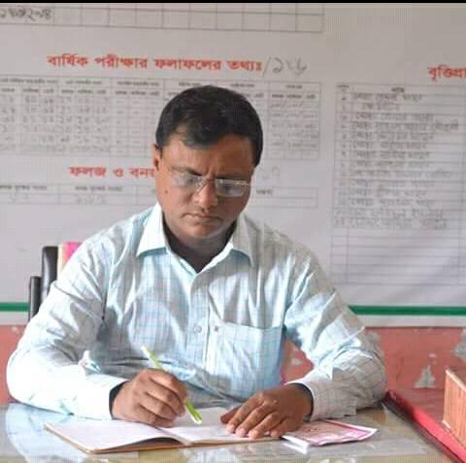
পাঠ
পরিচিতি
কে.এম.আব্দুল বারী
প্রথম শ্রেণি
সহকারি শিক্ষক
প্রাথমিক গণিত
আমইন সপ্রাবি,শেরপুর,বগুড়া।
তুলনা করি
bari64515@gmail.com
৪০ মিনিট

Slide 3
ছবিটি ভালো করে দেখ
ছবিতে কোন জায়গায় ফুল বেশি আছে?
ছবিতে কোন রংয়ের গরু বড় ?
ছবিতে বল না বেলুন বেশি ভারী ?

Slide 4
আজকের পাঠ
তুলনা করি
পৃষ্ঠা ২ (কম-বেশি,ছোট-বড়,ভারী-হালকা, কাছে-দূরে)

Slide 5
শিখনফল
এ পাঠ শেষে শিক্ষার্থীরা যা শিখবে -------
১.১.১ কম- বেশি তুলনা করে বলতে পারবে।
১.১.২ ছোট- বড় শনাক্ত করে বলতে পারবে।
১.১.৩ হালকা – ভারী তুলনা করে বলতে পারবে।
১.১.৪ কাছে – দূরে দেখে বলতে পারবে।
১.১.৫ খাটো – লম্বা দেখে বলতে পারবে।

Slide 6
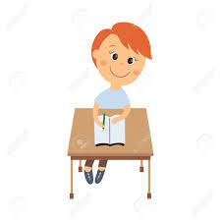
একক কাজ
শ্রেণিকক্ষের ভেতর ও বাইরে কী কী দেখতে পাচ্ছ তা চিন্তা কর?
শ্রেণিকক্ষে ব্রেঞ্চ ও টেবিলের সংখ্যার মধ্যে কোনটি বেশি কোনটি কম?
ডাস্টার ও ব্লাকবোর্ডের মধ্যে কোনটি বড় ও কোনটি ছোট ?
ডাস্টার ও চকের মধ্যে কোনটি হালকা ও কোনটি ভারী ?
কলম ও চকের মধ্যে কোনটি খাটো ও কোনটি লম্বা ?
তোমার কাছ থেকে দরজা ও চেয়ারের মধ্যে কোনটি কাছে ও কোনটি দূরে ?

Slide 7
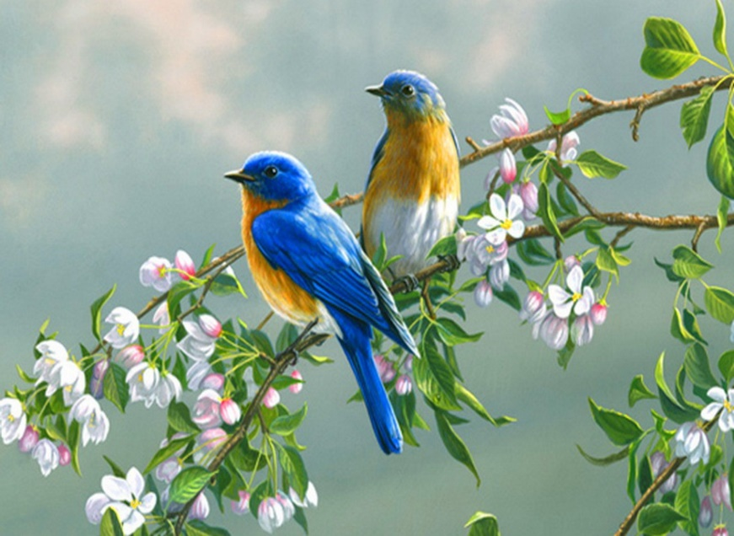
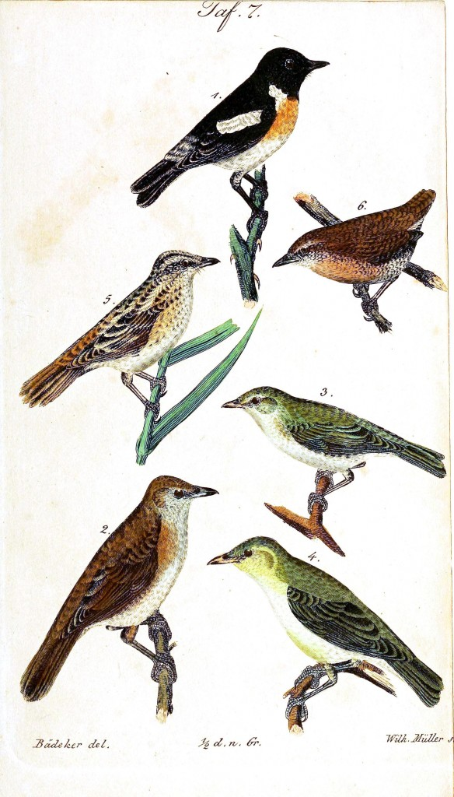
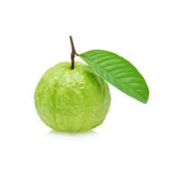
নিচের ছবিগুলো ভালো করে দেখ
কোন ছবিতে পাখির সংখ্যা কম আর কোনটিতে বেশি?
কোনটি হালকা আর কোনটি ভারী ?

Slide 8
নিচের ছবি ভালো করে দেখ
কোন রংয়ের ফুল লম্বা আর কোনটি খাটো?

Slide 9
এবার তোমাদের
পাঠ্য বই এর ২ পৃষ্ঠা খোল
এবং ছবি গুলো মনোযোগ দিয়ে দেখ।

Slide 10
গ্লাসটিতে তোমরা কী দেখতে পাচ্ছ?
কোন গ্লাসটিতে বেশি আর কোনটিতে কম জুস আছে ?
দুইজন শিশুর কাছে কী আছে ?
কোনটি ভারী আর কোনটি হালকা ?
কী ধরনের পতাকা তোমরা দেখতে পাচ্ছ?
কোনটি বড় আর কোনটি ছোট ?
কোন পতাকার খুঁটিটি লম্বা আর কোনটি খাটো ?
কোন পশু দৌড়াচ্ছে ?
কোনটি তোমার কাছে আর কোনটি দূরে ?

Slide 11
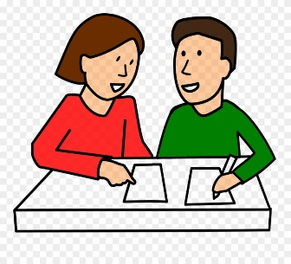
জোড়ায় কাজ
পৃষ্ঠার জোড়া বস্তুতে আর কী পার্থক্য থাকতে
পারে তা জোড়ায় আলোচনা করে বল ।

Slide 12
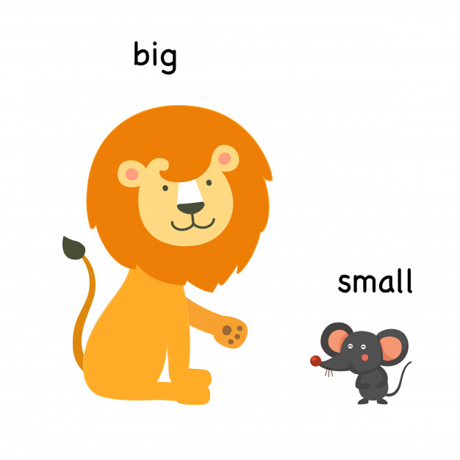
মুল্যায়ন
কোনটি বড়?
কোনটি হালকা ?

Slide 13
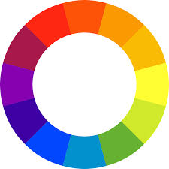
বাড়ির কাজ
আগামীকাল বাড়ি থেকে একটি ছোট ফুল ও একটি বড় ফুল এঁকে রং করে আনবে ?

Slide 14
ধ
ন্য
বা
দ
পরনিন্দা ভালো নয়

